Slide 1
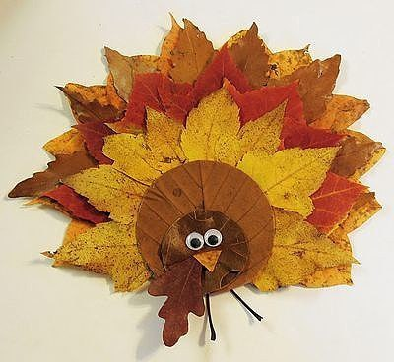
«Золотой павлин»
Минуллин Саша, 6 лет
МКДОУ №2 д/с «Колокольчик»
р.п. Бисерть

